Slide 1
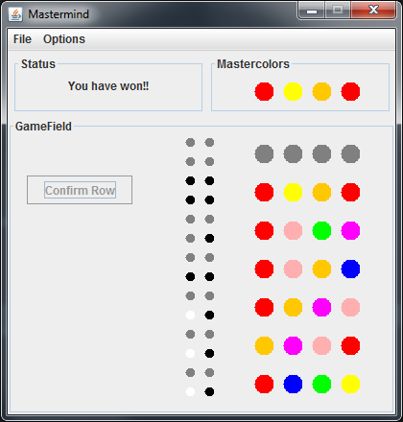
Mastermind
Software-Architektur Präsentation SS2015
Dennis Moosmann und Andreas Maier

Slide 2
Überblick
Das Spiel / Die Regeln
Die Umsetzung
Tätigkeiten
Plug-Ins
Persistenz
Performance
Nebenläufigkeit

Slide 3
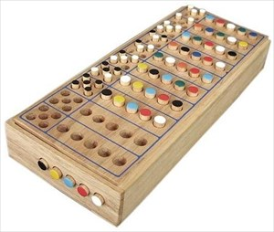
Das Spiel
Mastermind, SuperHirn, Variablo…
1970 erfunden
Für zwei Personen

Slide 4
Die Regeln
Farbkombination erraten
Mit Hinweisen

Slide 5
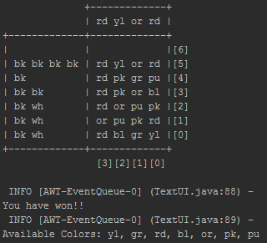
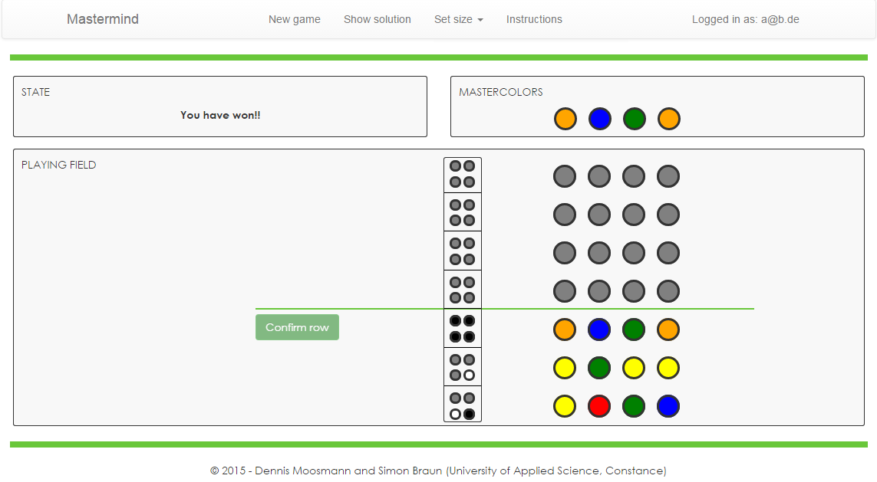
Die Umsetzung

Slide 6
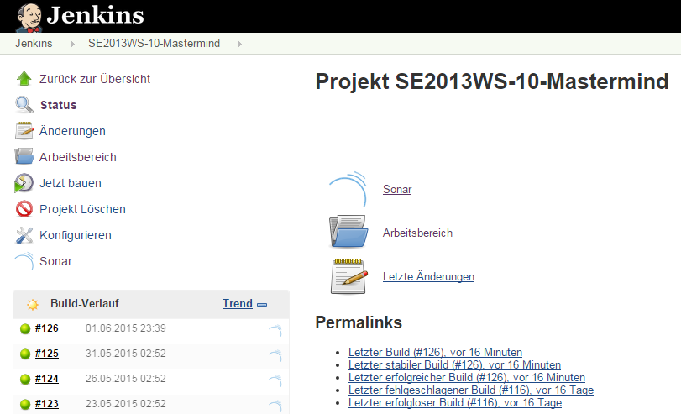
Tätigkeiten

Slide 7
Tätigkeiten

Slide 8
Vielen Dank für Ihre Aufmerksamkeit

